Slide 1
Colloque sur l’Usage et la protection des données
Barreau Tchèque et Association MASARYK
Prague - Palác Dunaj - Vorsilská 14
2 october 2019

Slide 2

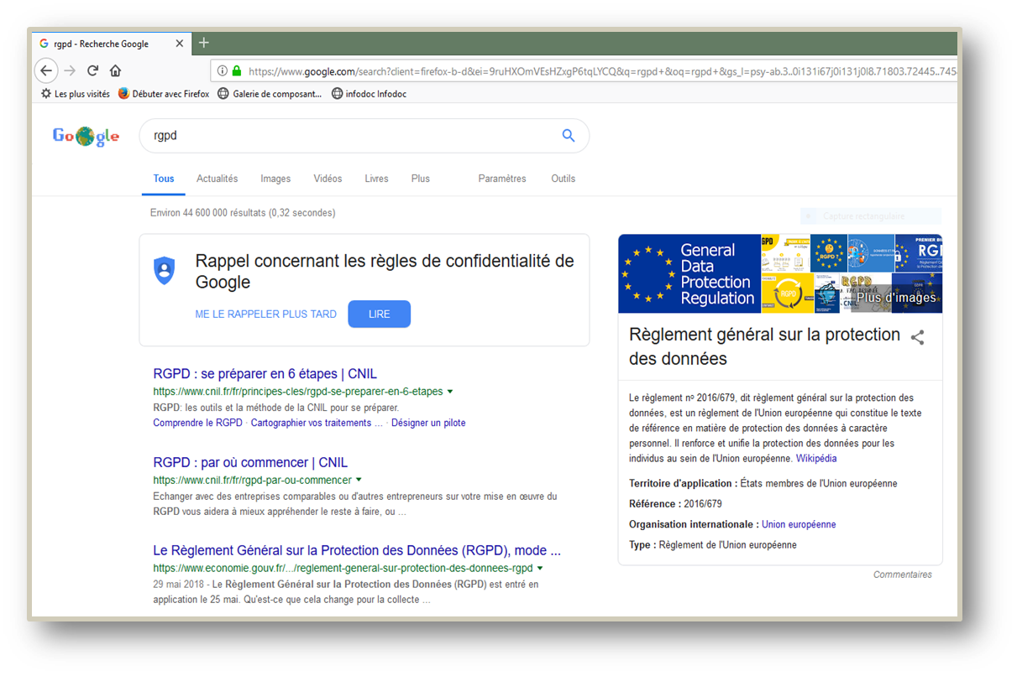
#RGPD = la régulation des données à l’heure de l’internet
Sophie NERBONNE – Directrice chargée de la co-régulation économique

Slide 3
Le RGPD: un changement de régulation
Les Responsables de traitement et les Sous traitants ont une obligation générale de mettre en place des mesures appropriées et de démontrer cette conformité à tout moment.
Plusieurs indicateurs d’une bonne gouvernance permettent de respecter cette obligation. Ils peuvent être modulés en fonction des risques encourus pour les droits et les libertés des personnes qui sont renforcés.
Les sanctions sont fortement relevées ; un modèle de gouvernance européenne est instauré,
Modèle européen se positionnant fortement au niveau mondial,
    Comment le RGPD a modifié l’environnement juridique : nouveaux enjeux européens de la protection des données en droit et en pratique
    La déclinaison du RGPD en France et l’action de la CNIL
Sophie NERBONNE – Directrice chargée de la co-régulation économique
Notes:
Concept de « pivacy by design » : Chaque nouvelle technologie traitant des données personnelles ou permettant d’en traiter doit garantir dès sa conception et lors de chaque utilisation, même si elle n’as pas été prévue à l’origine, le plus haut niveau possible de protection des données.
la vie privée par défaut « privacy by default » : quiconque traite de données personnelles doit permettre aux personnes concernées d’obtenir rapidement et facilement le plus haut niveau de protection possible. La législation sur la protection des données doit obliger chaque personne ou entreprise traitant des données personnelles à garantir par défaut le plus haut niveau possible de protection des données.

Slide 4




Reconnaissance juridique d’acteurs incontournables
Le sous-traitant
Obligations propres en matière de sécurité, de confidentialité et en matière d’accountability
Autorisation du RT pour recruter un ST
Tenue d’un registre
Obligation de conseil auprès du RT pour être en conformité avec certaines obligations sur
règlement (PIA, failles, sécurité, destruction des données, contribution aux audits)
Désignation d’un DPO
  Le représentant légal
Point de contact de l’autorité
Tenue d’un registre
Mandat pour "être consulté en complément ou à la place du RT sur toutes les questions
relatives aux traitements" (DPA, personnes, etc.)
Responsabilité partagée
Le responsable de traitement
Le sous-traitant
(registre, sécurité, notification des failles, droits des personnes)
Le responsable de traitement conjoint
"ils définissent de manière transparente leurs obligations respectives"
Sophie NERBONNE – Directrice chargée de la co-régulation économique

Slide 5
Outils de conformité
  Registre des activités de traitement
  Notification des violations de données
Qui | Quand | Contenu | Autorité
RT ST ****** Si < 250 employés, pas pour les traitements occasionnels | Tous les traitements | Nom du RT/Délégué à la protection finalité du traitement, catégorie de personnes, transferts, mesures de sécurité Etc. | Disponible sur demande Modèles de registre (site de la Cnil)
Qui | A qui | Quand | Contenu
RT ST au RT | Autorité | sans délais, et au plus tard dans les 72 heures à moins que la faille représente un risque peu probable concernant les droits et libertés des personnes. | La nature de la faille Le nombre approximatif de personne concernée Les mesures prises pour remédier à la faille
RT | Personne concernée | La faille représente un risque élevé pour la personne concernée Le RT n’a pas pris des mesures garantissant que le risque élevé n'est plus susceptible de se matérialiser (ex : recours à des données codées) La notification ne représente pas un effort disproportionné pour le RT notamment au regard du nombre de personnes concernées | Même contenu
Sophie NERBONNE – Directrice chargée de la co-régulation économique

Slide 6
Outils de conformité
Codes de conduite
Champ d’application | Contenu | Procédure | Autorité
Association représentant des catégories de RT/ST Les RT/ST non soumis au Règlement afin d’encadrer leurs transferts et de fournir des garanties appropriées dans ce cadre | Précise les modalités d'application des dispositions du Règlement ex: Intérêt légitime Pseudonymisation Exercice des droits des personnes Notification des failles Transferts….. | Organisme : Accrédité par les autorités Surveille le respect du code Prise de mesures en cas de violation au code ( ex: exclusion du code | Analyse Approuve Publie
 |  |  | Accrédite l’organisme Elabore les critères d’accréditation Révoque l’accréditation
Sophie NERBONNE – Directrice chargée de la co-régulation économique

Slide 7
Outils de conformité
  Certification RGPD
Champ d’application | Contenu | Organisme de certification | Autorité
Association représentant des catégories de RT/ST Les RT/ST non soumis au Règlement afin d’encadrer leurs transferts et de fournir des garanties appropriées dans ce cadre Certification loi française | Certification du traitement mis en œuvre par le RT/ST Certification délivrée par L’organisme de certification ou L’autorité de protection Certification délivrée pour une durée maximale de 3 ans | Accrédité par les autorités ou un organisme national d’accréditation Délivre la certification Retire la certification | Elabore et approuve les critères de certification Retire la certification Elabore et approuve les critères d’accréditation des organismes de certification Retire l’accréditation des organismes de certification
Sophie NERBONNE – Directrice chargée de la co-régulation économique

Slide 8
Outils de conformité
Conduite d’analyses d’impacts
Qui | Quand | Contenu | Autorité
Le RT Demande conseil au délégué à la protection Demande l'avis des personnes concernées ou de leurs représentants au sujet du traitement prévu Possibilité d’une analyse d’impact relative à des traitements similaires (art. 35.1) Possibilité de la prévoir lors de l’adoption de la base juridique du traitement (art. 35-10) | Liste de 9 critères établie dans les lignes directrices du CEPD sur le DPIA | Description systématique du traitement envisagé, sa finalité Evaluation de la nécessité et de la proportionnalité Evaluation du risque sur les droits et libertés des personnes concernées Les mesures envisagées pour remédier aux risques (ex: mesures de sécurité) | Logiciel d’aide d’élaboration d’une analyse d’impact (cf. site de la Cnil) Etablit, rend publique la liste des traitements devant faire l’objet d’une analyse d’impacts (cf. publié sur la site de la Cnil) Etablit, rend publique la liste des traitements ne devant pas faire l’objet d’une analyse d’impacts (en cours d’examen CEPD) Consultée par le RT lorsque le traitement représente un risque résiduel élevé Peut utiliser l’ensemble de ses pouvoirs
Sophie NERBONNE – Directrice chargée de la co-régulation économique
6

Slide 9
La compétence étendue des autorités nationales
Les DPA
(= « les CNIL »)
Les DPA sont compétentes sur leur territoire national dès lors que :
l’établissement est situé sur le territoire
des résidents sont impactés par le traitement
La DPA de l’établissement principal du RT - ST est l’autorité chef de file pour les traitements transnationaux
Les DPA ont plusieurs missions :
sensibilisation du public, conseil aux RT - ST
conseil du Parlement et du Gouvernement national
traitement des réclamations
contrôles sur l’application du règlement, enquêtes au niveau européen
sanctions en cas de manquement aux dispositions du règlement
approbation des codes de conduites, certifications et outils de transferts hors de l’Union européenne
agrément des organismes chargés du suivi des codes de conduite et de la délivrance des certifications
élaboration de la liste des traitements à risques nécessitant une AIPD.
Sophie NERBONNE – Directrice chargée de la co-régulation économique
Notes:
Autorité chef de file : une seule autorité de contrôle est compétente pour surveiller les activités du RT ou ST dans toute l'Union et pour prendre les décisions y afférentes. Cette compétence reconnue à l’autorité de contrôle chef de file vise à favoriser une application cohérente de la réglementation européenne, à garantir la sécurité juridique et à réduire les charges administratives pour le responsable du traitement et ses sous-traitants. Cette autorité de contrôle chef de file sera d’ailleurs le seul interlocuteur du responsable du traitement ou du sous-traitant pour leur traitement transnational (article 56, § 3).

Slide 10
La coopération entre autorités compétentes
Le mécanisme de coopération renforcée pour les traitements transnationaux, ou « one-stop-shop »
La DPA chef de file est celle dont le RT – ST a son établissement principal établi sur le territoire national
La DPA chef de file rédige des projets de mesures et les propose à toutes les DPA compétentes
Lorsqu’il n’y a pas d’objections sur les projets proposés, alors les mesures sont réputées adoptées
S’il y a des objections et que les DPA ne parviennent pas à se mettre d’accord, alors l’organe européen, l’EDPB, est saisi
Sophie NERBONNE – Directrice chargée de la co-régulation économique

Slide 11
La gouvernance européenne instaurée
L’EDPB
European Data Protection Board
Organe de l’UE réunissant les DPA des Etats membres, qui a succédé au groupe art 29 (G29).
L’EDPB intervient de deux manières :
- via des AVIS sur les éléments relatifs à l’accountability, et de manière générale aux questions de doctrine
- via des DECISIONS contraignantes lorsqu’il y a lieu d’arbitrer un litige ou un différent entre plusieurs DPA compétentes.
Sophie NERBONNE – Directrice chargée de la co-régulation économique
Notes:
Attention : le G29 a’hui compte la Commission européenne + EDPS
Demain (version Conseil) : plus de CE mais bien EDPS

Slide 12
CJUE
Comité Européen de la Protection des données (CEPD)
CEPD
Résolution des differents
Décisions contraignantes sur des cas individuels
Opinions sur des sujets généraux
Etablissement principal
RT/ST
Autorité chef de file
Autorité de protection
Autorité de protection
Autorité de protection
Plainte
Citoyen

Slide 13
Les actes du CEPD
ART 64: Avis | ART 65: Décision
La liste des traitements qui doivent faire l’objet d’une analyse d’impact Les critères d’accréditation des certificateurs La conformité d’un projet de code de conduite ou de sa modification CCT/BCR/CCT ad hoc possibilité pour les autorités, le président du CEPD ou la Commission européenne de demander à ce qu’une question générale ou ayant un impact transfrontalier soit traitée ex: non respect de l’assistance mutuelle, opération conjointe – | Suite à une objection motivée sur un projet de mesures de l’autorité chef de file ou rejet Conflit sur la détermination de l’autorité chef de file Non suivi d’un avis Non saisine sur les avis obligatoires (ex : BCR, CCT Code de conduite ….)
Adoption à la majorité simple Deux mois | Adoption à la majorité des 2/3 Un mois (+ un mois si complexe)
Procédure d’urgence Adoption à la majorité simple Deux semaines
ART 70: Lignes Directrices
Procédures liées au droit à l’oubli Profilage Notification des failles Critères et exigences applicables aux transferts Application des mesures résultant des pouvoirs des autorités Fixation des amendes administratives
Adoption à la majorité simple
14

Slide 14
Les avis rendu par le CEPD :
Mise en œuvre de l’article 64 du RGPD : ex de la liste des traitements à AIPD
Saisine
du Comité
Examen du cas et préparation du projet de décision
Adoption de la décision par le Comité
(majorité simple)
La liste des traitements qui doivent faire l’objet d’une analyse d’impact
Conformité d’un projet de code de conduite ou de sa modification
Les critères d’accréditation des certificateurs, des codes de conduite
CCT/BCR/CCT ad hoc
Notification des décisions du Comité aux autorités de contrôle concernées
Publication
de ces décisions
8 semaines (+ 6 semaines si cas complexe)

Slide 15
Les avis rendu par le CEPD
Mise en œuvre de l’article 64 du RGPD
Examen de l’avis par l’autorité
Prise en compte de l’avis et modification de la décision en conséquence
Notification de l’avis à l’autorité et publication par le Comité
2 semaines
Non prise en compte de l’avis
Application de l’article 65

Slide 16
Décisions contraignantes du CEPD
Mise en œuvre de l’article 65 du RGPD
Saisine
du Comité
Adoption de la décision par le Comité
(majorité des 2/3)*
▪ Article 60 :
objection pertinente et motivée
d’une autorité sur le projet de
décision ou non prise en compte
de l’objection
Divergence sur la détermination du chef de file
Non pris en compte d’un avis
ou absence de saisine
Notification des décisions du Comité aux autorités de contrôle concernées
Publication
de ces décisions
1 mois (+ 1 mois si cas complexe)
Examen du cas et préparation du projet de décision
*En l’absence de majorité des 2/3, un 2ème vote à la majorité simple est
organisé avec voix prépondérante du Président du CEPD

Slide 17
ORGANISATION INTERNE DE LA CNIL
Au plan européen :
Procédures d’échange inter services
Instance de décision spécifique pour permettre un suivi des cas transmis par les autorités homologues, aiguiller les cas européens, assurer une information transversale sur les procédures initiées
Désignation de référents
Au plan international :
Réseau international des
commissaires à la protection
des données
Présidence et secrétariat assurés en 2018
Réflexion engagée des 120 autorités vers une organisation plus permanente et structurée
La francophonie :
Création en 2007 de l’Association francophone des autorités à la protection des données personnelles (AFAPDP)
Secrétariat général assuré par la CNIL
67 des 88 Etats et gouvernements francophones disposent de dispositions sur la protection des données et 52 ont une autorité compétente
18

Slide 18


L’application cohérente du RGPD :
Les deux enjeux pour la CNIL
Accompagner les acteurs professionnels dans leur transition numérique
  Apporter de la sécurité juridique
  Aider l’innovation - prospective - LINC
  Du CIL au DPO
  Des labels à la certification
  Guides pratiques, tutoriels, vidéo, MOOC
Réussir le pari de la gouvernance européenne
  Gestion des plaintes
  Contrôles sur place et à distance
  Sanctions
Sophie NERBONNE – Directrice chargée de la co-régulation économique

Slide 19
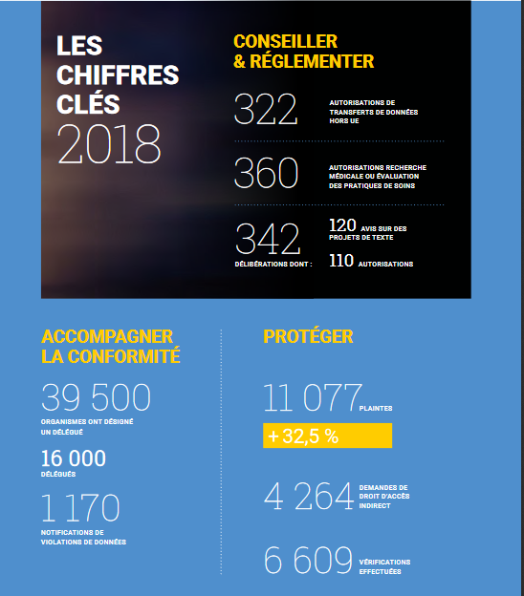
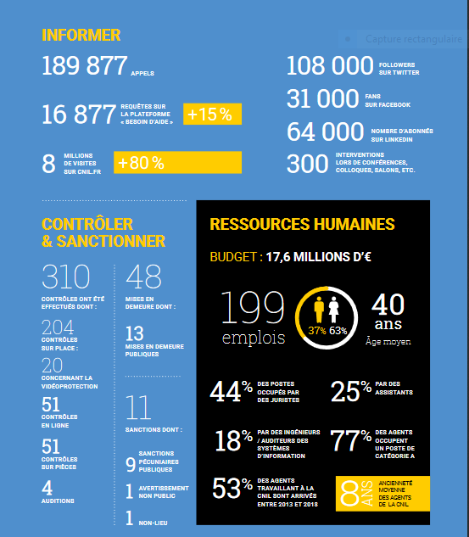
Sophie NERBONNE – Directrice chargée de la co-régulation économique

Slide 20
Bilan d’application du RGPD depuis le 25.05.2018
Plus de 53 000 organismes ont désigné un DPO
✓ Référentiels de certification des compétences du DPO et plusieurs dossiers de tiers certificateurs en cours d’instruction
✓ Règlement type biométrie sur les lieux de travail; référentiel sur la gestion commerciale des clients et la gestion des impayés
✓ Un MOOC ouvert à tous intitulé « L’atelier RGPD » pour découvrir ou mieux appréhender le RGPD, avec deux objectifs :
initier une mise en conformité des organismes et aider à la sensibilisation des opérationnels.
✓ Publications sur le site : Un kit d’information à l’attention des travailleurs sociaux pour protéger les données des
bénéficiaires d’un service social (mesures de sécurité été mentions d’informations)
✓ Le rappel des modalités pour exercer ses droits (y compris à la portabilité)
✓ Doctrine répressive: 2018 a été une année de transition, 2019 en marque la fin (sanction Google en janvier; 29 mises en demeure sur la base du RGPD
Sophie NERBONNE – Directrice chargée de la co-régulation économique

Slide 21




Ancrer la CNIL comme facilitateur de la transition numérique
Assurer des réponses adaptées et évolutives au travers des outils de conformité et de l’action des DPO
Compréhension des besoins des acteurs professionnels
Au service des personnes concernées par les traitements
Pour élaborer des outils de régulation agiles (vision facilitatrice du droit)
A porter au niveau européen
Une co-régulation avec des publics ciblés
Animation de multiples réseaux en privilégiant les têtes de réseaux (effet démultiplicateur)
Pour construire une innovation durable et responsable
Sophie NERBONNE – Directrice chargée de la co-régulation économique

Slide 22
Perspectives pour 2019
1. Amplification des actions d’accompagnement des professionnels :
✓ Programme d’action vis-à-vis des secteurs privés et publics
✓ Un dialogue étroit avec les professionnels (sensibilisation des têtes de réseaux)
✓ Un focus sur les infrastructures et plates-formes numériques (cloud et assistant personnel)
2. Une activité répressive plus affirmée :
✓ Respect des droits des personnes
✓ Traitement des données des mineurs
✓ Répartition des responsabilités entre responsable de traitement et sous-traitant
Focus : Sanction de 50 millions d’euros à l’encontre de la société GOOGLE LLC prononcée par la formation restreinte
de la CNIL en application du RGPD, pour manque de transparence, information insatisfaisante et absence de
consentement valable pour la personnalisation de la publicité.
3. Une diplomatie de la donnée personnelle aux niveau européen et international
Sophie NERBONNE – Directrice chargée de la co-régulation économique

Slide 23

MERCI POUR VOTRE ATTENTION
ET PLACE AUX QUESTIONS
Sophie NERBONNE – Directrice chargée de la co-régulation économique

